Slide 1
Network Programming - 05 afewhee@gmail.com
게임 프로그래밍 교육과정

Slide 2
0. 목차
게임 서버 구조
Network 추상 클래스
Network Library
Socket Option
게임 프로그래밍 교육과정

Slide 3
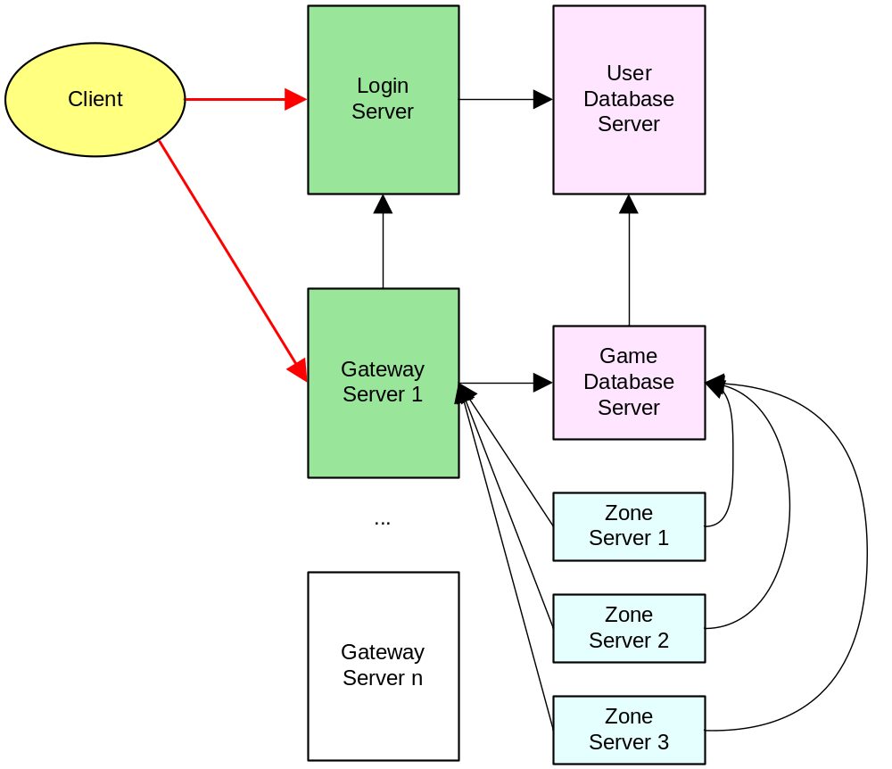
1. Network Library
게임서버 구조
게임 프로그래밍 교육과정

Slide 4
1. Network 추상 클래스
interface ILcNet
{
virtual INT Create(…)=0; // 소켓 생성
virtual void Destroy()=0; // 소켓을 소멸
virtual INT FrameMove()=0; // 네트워크에서 필요한 데이터 업데이트
virtual INT Query(char* sCmd, void* pData)=0;
virtual INT Close()=0; // 소켓만 소멸
virtual INT Listen()=0; // 서버에서 사용되는 리슨
virtual INT …)=0;
virtual INT Send(…)=0; // 패킷을 보낼 때
virtual INT Recv(…)=0; // 패킷을 받을 때
virtual LRESULT MsgProc(HWND,UINT,WPARAM,LPARAM)=0; // AsyncSelect용
};
게임 프로그래밍 교육과정

Slide 5
2. Network Library - 기초 클래스
WinCE
  class CLcNetSlct : public CLcNet
게임 크라이언트
  AsyncSelect
    class CLcNetSlctA : public CLcNet
  Event Select
    class CLcNetSlctE : public CLcNet
서버 - IOCP
  class CLcNetIocp : public CLcNet
게임 프로그래밍 교육과정

Slide 6
2. Network Library - 기본 함수
Error Message
  void LcNet_GetNetworkError(DWORD hr); // Network Error Message Catching
  INT LcNet_WSAGetError();
Winsock DLL
  INT LcNet_WSAStartup(); // 윈속 라이브러리 초기화
  void LcNet_WSACleanup(); // 윈속 라이브러리 해제
Socket
  INT LcNet_SocketErrorCheck(INT hr); // Socket Error Checking
  void LcNet_SocketAddr(SOCKADDR_IN* pOut, char* sIp, char* sPort); // Setting Socket Address
  void LcNet_SocketClose(SOCKET* scH); // Socket Close
  INT LcNet_SocketTcpCreate(SOCKET* pScH, BOOL bOverLapped=FALSE); // Create TCP Socket
  INT LcNet_SocketUdpCreate(SOCKET* pScH, BOOL bOverLapped=FALSE); // Create UDP Socket
  INT LcNet_SocketConnect(SOCKET scH, SOCKADDR_IN* psdH); // Connection
  INT LcNet_SocketBind(SOCKET scH, SOCKADDR_IN* pSdH); // Socket Binding
  INT LcNet_SocketListen(SOCKET scH); // Socket Listen
  INT LcNet_SocketAccept(SOCKET* pscOut // Output Socket
  , SOCKADDR_IN* psdOut // Output Socket Address
  , SOCKET scListen); // Accept
  INT LcNet_SocketSelect(FD_SET*, FD_SET*, TIMEVAL*, FD_SET* pFdExcept=NULL);
  INT LcNet_SocketNonBlocking(SOCKET scH, BOOL bOn=TRUE); // Set NonBlocking
  INT LcNet_SocketNaggleOff(SOCKET scH, BOOL bOff=TRUE); // Off nagle Algorithm
  INT LcNet_SocketDirectBuffer(SOCKET scH); // Disable send buffering on the socket
게임 프로그래밍 교육과정

Slide 7
2. Network Library - 기본 함수
쓰레드 관련 함수들
  HANDLE LcNet_ThreadCreate(…); // _beginthreadex()
  void LcNet_ThreadEnd(); // _endthreadex(0)
  void LcNet_ThreadClose(HANDLE* hThread); // Thread Close
  DWORD LcNet_ThreadResume(HANDLE* hThread); // Thread resume
  DWORD LcNet_ThreadSuspend(HANDLE* hThread); // Thread Suspend
  DWORD LcNet_ThreadWait(HANDLE* hThread, DWORD dMilliseconds = INFINITE);
이벤트
  HANDLE LcNet_EventCreate();
  void LcNet_EventResume(HANDLE hEvent); // 이벤트 활성화
  void LcNet_EventSuspend(HANDLE hEvent); // 이벤트 비활성화
  INT LcNet_EventWait(HANDLE hEvent, DWORD dWait=INFINITE); // Event Wait
  void LcNet_EventClose(HANDLE* hEvent);
  HANDLE LcNet_WSAEventCreate(); // WSA Event Create
  void LcNet_WSAEventClose(HANDLE* pEvent); // WSA Event Close
  INT LcNet_WSAEventSelect(…,lEvents =(FD_ACCEPT|FD_CONNECT|FD_READ|FD_WRITE|FD_CLOSE) );
  INT LcNet_WSAEventWaits(…); // Return is Event Count
  INT LcNet_WSAEventEnum(SOCKET s, HANDLE e); // WSA Enum Network Event
게임 프로그래밍 교육과정

Slide 8
3. Socket Option
소켓 옵션(socket options)
  소켓 함수의 기본 동작을 변경
    소켓 코드와 프로토콜 구현 코드에 대한 세부적인 제어 가능
소켓 옵션의 종류
  ① 소켓 코드가 담당하는 부분
    옵션을 설정하면 소켓 코드에서 해석하고 처리함
  ② 프로토콜 구현 코드가 담당하는 부분
    옵션을 설정하면 프로토콜 구현 코드에서 해석하고 처리함
게임 프로그래밍 교육과정

Slide 9
3. Socket Option
소켓 옵션 설정하기
소켓 옵션 얻기
int setsockopt (
SOCKET s,
int level,
int optname,
const char* optval,
int optlen
) ;
성공: 0, 실패: SOCKET_ERROR
int getsockopt (
SOCKET s,
int level,
int optname,
char* optval,
int* optlen
) ;
성공: 0, 실패: SOCKET_ERROR
게임 프로그래밍 교육과정

Slide 10
3. Socket Option
소켓 옵션 - SOL_SOCKET
optname
optval 타입
get
set
설명
SO_BROADCAST
BOOL


브로드캐스팅 허용
SO_DONTROUTE
BOOL


데이터 전송시 라우팅 테이블 참조 과정 생략
SO_KEEPALIVE
BOOL


주기적으로 연결 여부 확인
SO_LINGER
struct linger{}


보낼 데이터가 있을 경우 closesocket() 함수 리턴 지연
SO_SNDBUF
SO_RCVBUF
int


소켓 송/수신 버퍼 크기 설정
SO_SNDTIMEO
SO_RCVTIMEO
int


send(), recv() 등의 함수에 대한 타임아웃 설정
SO_REUSEADDR
BOOL


지역 주소(IP 주소, 포트 번호) 재사용 허용
게임 프로그래밍 교육과정

Slide 11
3. Socket Option
소켓 옵션 - IPPROTO_IP
optname
optval 타입
get
set
설명
IP_HDRINCL
BOOL


데이터를 보낼 때 IP 헤더를 포함
IP_TTL
int


IP 패킷의 TTL(time-to-live) 변경
IP_MULTICAST_IF
IN_ADDR{}


멀티캐스트 패킷을 보낼 인터페이스 설정
IP_MULTICAST_TTL
int


멀티캐스트 패킷의 TTL 변경
IP_MULTICAST_LOOP
BOOL


멀티캐스트 패킷의 루프백 여부 설정
IP_ADD_MEMBERSHIP
IP_DROP_MEMBERSHIP
struct ip_mreq{}

멀티캐스트 그룹 가입과 탈퇴
게임 프로그래밍 교육과정

Slide 12
3. Socket Option
소켓 옵션 - IPPROTO_TCP
optname
optval 타입
get
set
설명
TCP_NODELAY
BOOL


Nagle 알고리즘 작동 중지
게임 프로그래밍 교육과정

Slide 13
3. Socket Option - SO_BROADCAST 옵션
용도
  해당 소켓을 이용하여 브로드캐스트 데이터 전송 가능
  UDP 소켓에만 사용 가능
게임 프로그래밍 교육과정

Slide 14
3. Socket Option - SO_DONTROUTE 옵션
용도
  데이터 전송시 라우팅 테이블 참조를 생략하고, 곧바로 bind() 함수로 설정한 네트워크 인터페이스로 모든 데이터를 보냄
사용 예
BOOL optval = TRUE;
if(setsockopt(listen_sock, SOL_SOCKET, SO_DONTROUTE,
(char *)&optval, sizeof(optval)) == SOCKET_ERROR)
{
err_quit("setsockopt()");
}
게임 프로그래밍 교육과정

Slide 15
3. Socket Option - SO_KEEPALIVE 옵션
용도
  TCP 프로토콜 수준에서 연결 여부를 확인하기 위해 상대 TCP에게 주기적으로(약 2시간 간격) TCP 패킷을 보냄
사용 예
BOOL optval = TRUE;
if(setsockopt(listen_sock, SOL_SOCKET, SO_KEEPALIVE,
(char *)&optval, sizeof(optval)) == SOCKET_ERROR)
{
err_quit("setsockopt()");
}
게임 프로그래밍 교육과정

Slide 16
3. Socket Option - SO_LINGER 옵션 (1/3)
용도
  closesocket() 함수의 디폴트 동작 변경
옵션값
send(sock, ...); // 데이터를 보낸다.
closesocket(sock); // 소켓을 닫는다.
struct linger {
u_short l_onoff; /* option on/off */
u_short l_linger; /* linger time */
};
typedef struct linger LINGER;
게임 프로그래밍 교육과정

Slide 17
3. Socket Option - SO_LINGER 옵션 (2/3)
사용 예
LINGER optval;
optval.l_onoff = 1; /* linger on */
optval.l_linger = 10; /* linger time = 10초 */
if(setsockopt(sock, SOL_SOCKET, SO_LINGER,
(char *)&optval, sizeof(optval)) == SOCKET_ERROR)
{
err_quit("setsockopt()");
}
게임 프로그래밍 교육과정

Slide 18
3. Socket Option - SO_LINGER 옵션 (3/3)
옵션값에 따른 closesocket() 함수의 동작
  ① closesocket() 함수는 곧바로 리턴하고 송신 버퍼의 데이터는 백그라운드로 보낸 후 TCP 연결을 정상 종료
  ② closesocket() 함수는 곧바로 리턴하고 송신 버퍼의 데이터는 삭제한 후 TCP 연결을 강제 종료
  ③ 송신 버퍼의 데이터를 모두 보내고 TCP 연결을 정상 종료한 후 closesocket() 함수 리턴. 일정 시간 내에 송신 버퍼의 데이터를 모두 보내지 못하면 TCP 연결을 강제 종료한 후 closesocket() 함수 리턴. 이때 송신 버퍼에 남은 데이터는 삭제함.
struct linger{} |  | closesocket() 함수 동작 | 추가 설명
l_onoff | l_linger
0 | 사용 안함 | ①과 동일 | closesocket() 함수의 디폴트 동작
1 | 0 | ②와 동일
1 | 양수 | ③과 동일
게임 프로그래밍 교육과정

Slide 19
3. Socket Option - SO_SNDBUF, SO_RCVBUF 옵션
용도
  소켓의 송신 버퍼와 수신 버퍼 크기 변경
사용 예
int optval;
int optlen = sizeof(optval);
if(getsockopt(listen_sock, SOL_SOCKET, SO_RCVBUF,
(char *)&optval, &optlen) == SOCKET_ERROR)
err_quit("getsockopt()");
printf("수신 버퍼 크기 = %d 바이트\n", optval);
optval *= 2;
if(setsockopt(listen_sock, SOL_SOCKET, SO_RCVBUF,
(char *)&optval, sizeof(optval)) == SOCKET_ERROR)
err_quit("setsockopt()");
게임 프로그래밍 교육과정

Slide 20
3. Socket Option - SO_SNDTIMEO, SO_RCVTIMEO 옵션
용도
  데이터 전송 함수(send(), recv(), sendto(), recvfrom())가 작업 완료와 상관없이 일정 시간 후 리턴하도록 함
사용 예
int optval = 3000;
if(setsockopt(sock, SOL_SOCKET, SO_RCVTIMEO,
(char *)&optval, sizeof(optval)) == SOCKET_ERROR)
{
err_quit("setsockopt()");
}
게임 프로그래밍 교육과정

Slide 21
3. Socket Option - IPPROTO_TCP 옵션 (1/2)
용도
  Nagle 알고리즘 작동 여부 결정
Nagle 알고리즘
  ① 보낼 데이터가 MSS(maximum segment size)로 정의된 크기만큼 쌓이면, 상대편에게 무조건 보냄
  ② 보낼 데이터가 MSS보다 작을 경우, 이전에 보낸 데이터에 대한 ACK가 오기를 기다림. ACK가 도달하면 보낼 데이터가 MSS보다 작더라도 상대에게 보냄
게임 프로그래밍 교육과정

Slide 22
3. Socket Option - IPPROTO_TCP 옵션 (2/2)
Nagle 알고리즘의 장단점
  장점: 작은 패킷이 불필요하게 많이 생성되는 것을 미연에 방지함으로써 네트워크 트래픽을 감소시킴
  단점: 데이터가 충분히 쌓일 때까지 또는 ACK가 도달할 때까지 대기하는 시간 때문에 애플리케이션의 반응 시간(response time)이 길어질 가능성이 있음
사용 예
BOOL optval = TRUE; // Nagle 알고리즘 작동 중지
if(setsockopt(sock, IPPROTO_TCP, TCP_NODELAY,
(char *)&optval, sizeof(optval)) == SOCKET_ERROR)
{
err_quit("setsockopt()");
}
게임 프로그래밍 교육과정

